Slide 1
シミュレーションと
プログラミング
奈良教育大学 技術教育講座 薮哲郎

Slide 2
シミュレーションとは
飛沫のシミュレーション
台風のシミュレーション
火災のシミュレーション
3:07 から
スーパーコンピュータで計算するらしい
どのような方法で計算するのだろうか？
なぜ計算で物理現象が解明できるのだろうか？

Slide 3
シミュレーションの原理
物理現象は、それを記述する数式がある。
熱伝導方程式 …… 熱が拡散する現象
波動方程式 …… 波が伝わる現象
マクスウェルの方程式 …… 電波や光が伝わる現象
ナビエ－ストークス方程式 …… 流体が流れる現象
これらの方程式を計算して解くことで、現象を解明できる

Slide 4
「計算で解く」とは
解きたい物理現象
位置 (0, 0) から角度 θ の方向へ速度 a [m/s] でボールを投げる
ボールの軌跡は？
y
a m/s
θ
x
地面

Slide 5
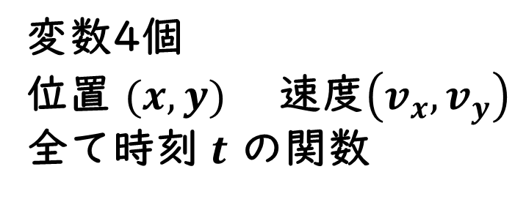
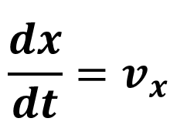
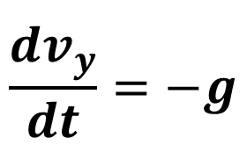
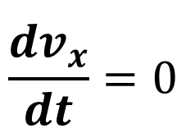
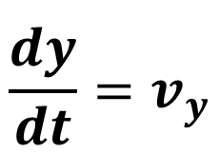
この現象を表す数式
変数4個
位置 $(x, y)$速度$\left(v_{x},v_{y}\right)$
全て時刻 $t$ の関数
y
$$\frac{dx}{dt}=v_{x}$$
$$\frac{dy}{dt}=v_{y}$$
位置の微分
は速度
a m/s
$$\frac{dv_{y}}{dt}=−g$$
$$\frac{dv_{x}}{dt}=0$$
速度の微分
は加速度
θ
重力加速度 9.8 m/s²
x
微分方程式と呼ぶ
物理現象は微分方程式で表される

Slide 6

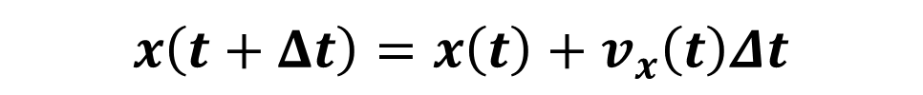
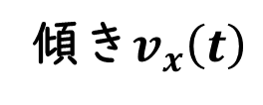
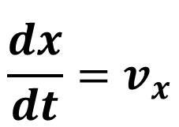

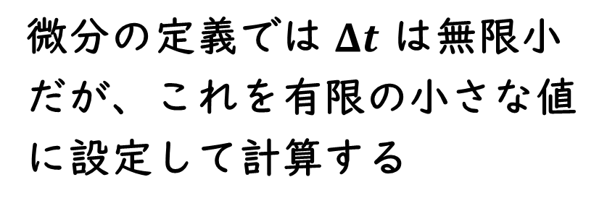
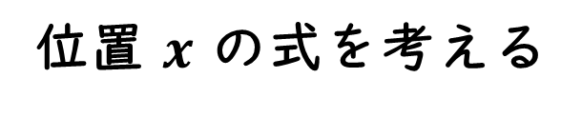
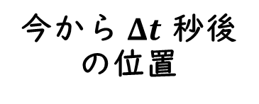
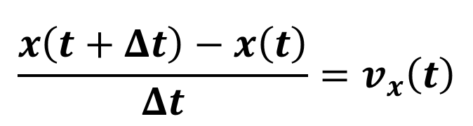

解き方
x
位置 $x$ の式を考える
傾き$v_{x}\left(t\right)$
$$\frac{dx}{dt}=v_{x}$$
$$x\left(t+Δt\right)$$
$$v_{x}\left(t\right)Δt$$
$$x\left(t\right)$$
今から $Δt$ 秒後
の位置
今の位置
Δt
$$\frac{x\left(t+Δt\right)−x\left(t\right)}{Δt}=v_{x}\left(t\right)$$
t
t+Δt
t
今の速度
微分の定義では $Δt$ は無限小だが、これを有限の小さな値に設定して計算する
$$x\left(t+Δt\right)=x\left(t\right)+v_{x}\left(t\right)Δt$$
Δt 秒後の値
今の値

Slide 7
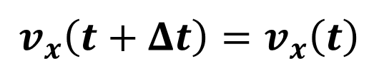
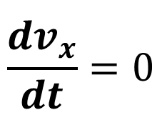
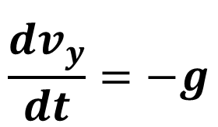
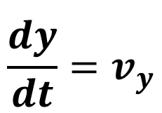
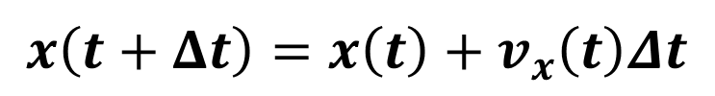
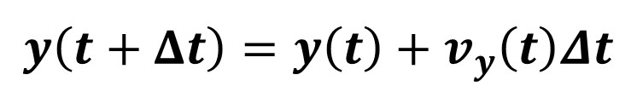
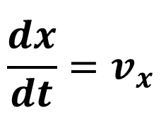
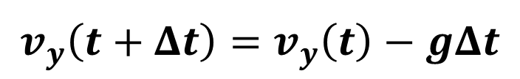
4 個の変数にこの式を適用する
$$\frac{dx}{dt}=v_{x}$$
$$x\left(t+Δt\right)=x\left(t\right)+v_{x}\left(t\right)Δt$$
$$\frac{dy}{dt}=v_{y}$$
$$y\left(t+Δt\right)=y\left(t\right)+v_{y}\left(t\right)Δt$$
$$\frac{dv_{x}}{dt}=0$$
$$v_{x}\left(t+Δt\right)=v_{x}\left(t\right)$$
$$\frac{dv_{y}}{dt}=−g$$
$$v_{y}\left(t+Δt\right)=v_{y}\left(t\right)−gΔt$$
9.8
Δt 秒未来の値
今の値

Slide 8
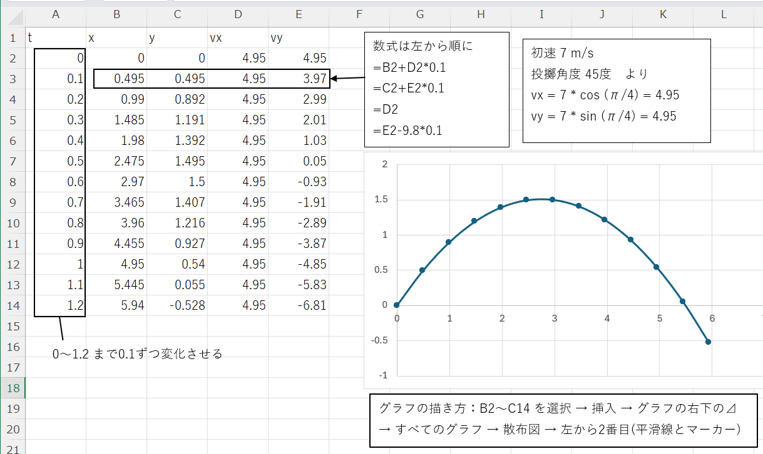
Excel
で解く
(仮定)
初速 7 m/s
角度 45度
(計算step)
0.1 秒

Slide 9
数値計算のメリット
実験不要 ⋯⋯ 計算で物理現象をシミュレートできる
以下のときに大変有用
実験に費用・時間がかかる
実験することができない
不確定要素がない（何回計算しても同じ結果になる）というメリットもある

Slide 10
数値計算のデメリット
・物理現象を完全にシミュレートできない
現実の物理現象は複雑であり、数式に入らない要素がある
・計算に時間がかかりすぎて実用的でないことがある
・プログラムを組む方が物理的な実験をするよりも難しいことがある
・スパコンの使用料金が現実世界で実験するより高価なことがある

Slide 11
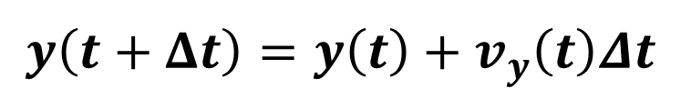
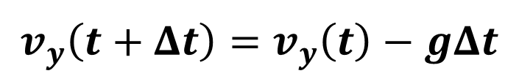
プログラミング
$$y\left(t+Δt\right)=y\left(t\right)+v_{y}\left(t\right)Δt$$
$$v_{y}\left(t+Δt\right)=v_{y}\left(t\right)−gΔt$$
上記の計算を python で書くと
for i in range(1000):
y = y + vy * dt
vy = vy - g * dt
人間が計算するのは10回でも大変だが、
コンピュータは何千万回でも一瞬で計算を終える

Slide 12
本日の実習
JavaScript (プログラミング言語の一つ）で書いた物理シミュレーションを体験する
ボールの運動
万有引力による人工衛星の軌道
振り子の運動
1次元の波動
スマホの Wi-Fiを off にしてください！！

Slide 13
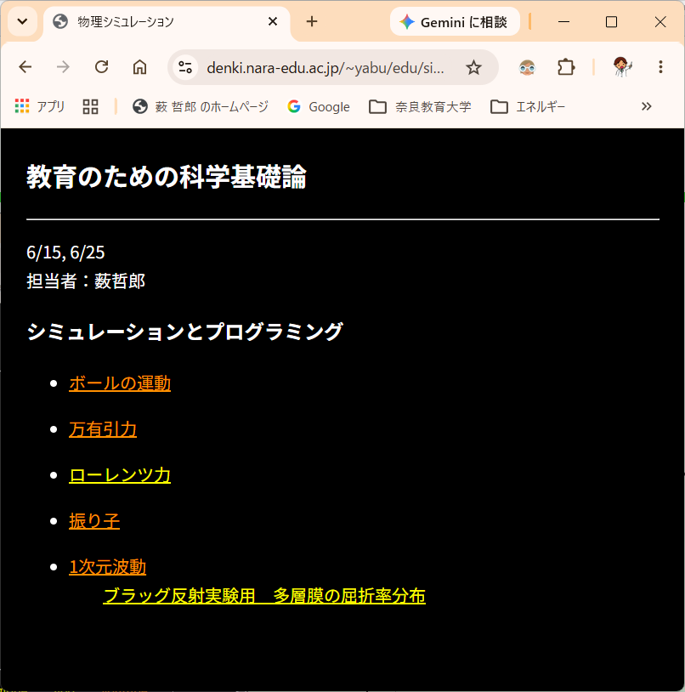
教材の場所
Teams のメインチャンネルにリンクがある
検索で見つける場合
「薮哲郎」で検索
薮哲郎のホームページ
教材（講義・実験・演習）
教育のための科学基礎論

Slide 14
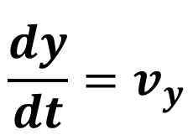
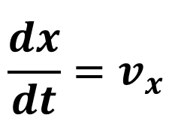
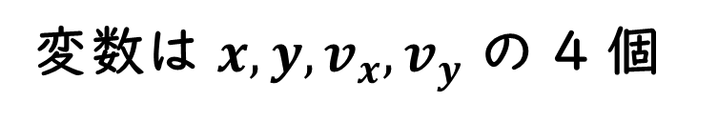
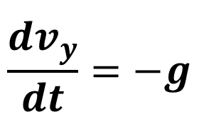
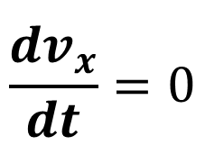
ボールの運動
時間方向刻み幅
(数式)
(プログラム)
変数は ${x, y, v}_{x}, v_{y}$ の 4 個
x = x + vx * dt
y = y + vy * dt
vx = vx
vy = vy - g * dt
$$\frac{dx}{dt}=v_{x}$$
$$\frac{dy}{dt}=v_{y}$$
重力加速度 9.8m/s²
$$\frac{dv_{x}}{dt}=0$$
$$\frac{dv_{y}}{dt}=−g$$
地面衝突時
vy = －c * vy
反発係数 (0～1)

Slide 15
考えてみよう 1
(x, y) = (0, 0) から投げる
何度の方向に投げると最も遠くに届くか？
(設定値)
投擲角度：15, 30, 45, 60, 75
初速：7 m/s
初期位置：x = 0, y = 0
設定値は紙で配布したプリントにも書いてあります

Slide 16

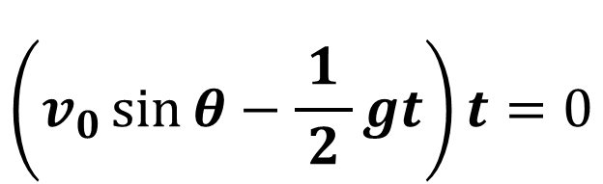

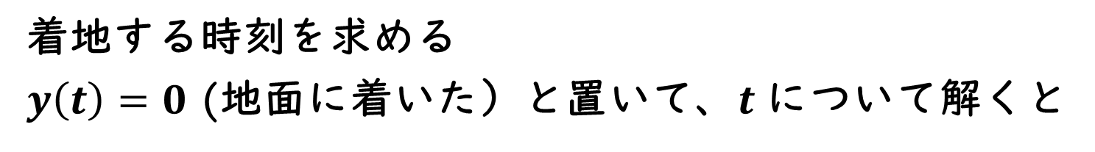
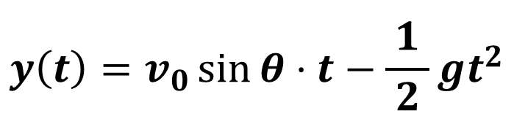
理論から導く
初速を $v_{0}$ とすると、$x, y$ は方程式を解いて、次式が得られる
$$x\left(t\right)=v_{0}\cos{θ⋅t}$$
$$y\left(t\right)=v_{0}\sin{θ⋅t−\frac{1}{ 2 }gt^{2}}$$
着地する時刻を求める
$y\left(t\right)=0$ (地面に着いた）と置いて、$t$ について解くと
$$\left(v_{0}\sin{θ−\frac{1}{ 2 }gt}\right)t=0$$
$$t=0, \frac{2v_{0}\sin{θ}}{g}$$

Slide 17
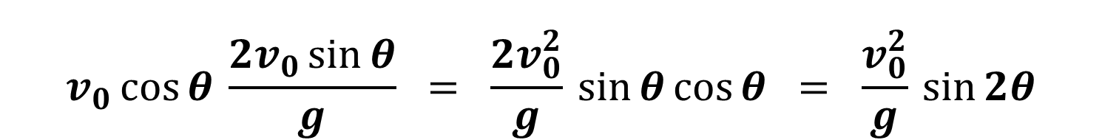
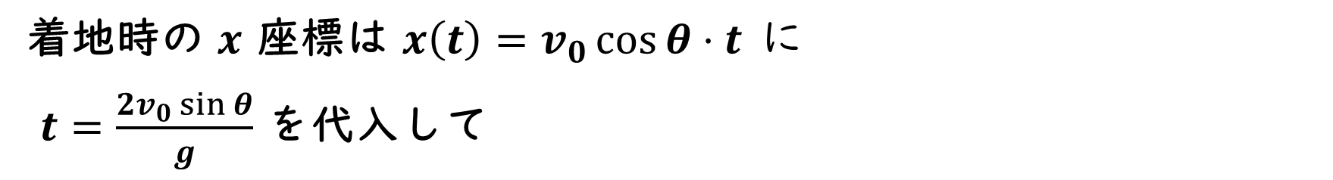
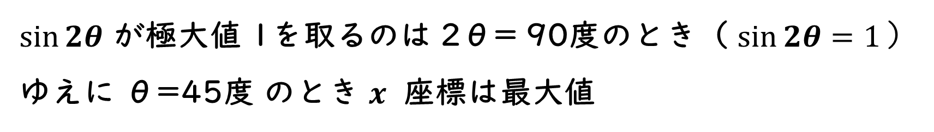
着地時の $x$ 座標は $x\left(t\right)=v_{0}\cos{θ⋅t} に$
$t=\frac{2v_{0}\sin{θ}}{g}$ を代入して
$$v_{0}\cos{θ }\frac{2v_{0}\sin{θ}}{g} = \frac{2v_{0}^{2}}{g}\sin{θ}\cos{θ} = \frac{v_{0}^{2}}{g}\sin{2θ}$$
加法定理の式を逆向き適用
$\sin{2θ}$ が極大値 1を取るのは 2θ= 90度のとき（ $\sin{2θ=1}）$
ゆえに θ=45度 のとき $x$ 座標は最大値

Slide 18
考えてみよう 2
2 m から落とす。バウンドしたボールが 1 m まで上がるのは、反発係数 C がいくらのときか？
反発係数 C の意味 …… バウンド後の速度はバウンド前の C 倍
(設定値)
投擲角度 0 度
初速 1 [m/s]
反発係数 0.1～0.9 の範囲で設定
初期位置 (x, y) = (0, 2)
設定値は紙で配布したプリントにも書いてあります

Slide 19
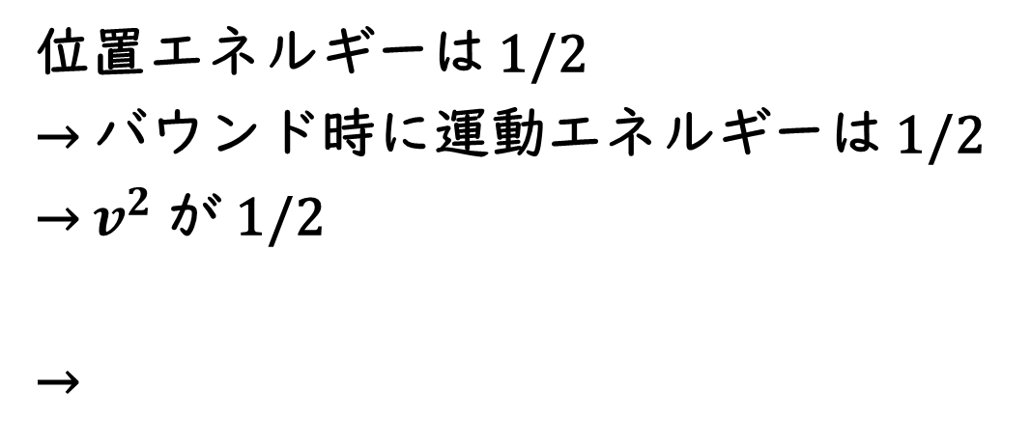
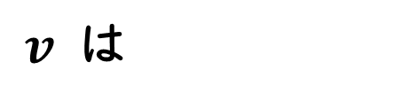

理論から導く
(公式) 位置エネルギー：$mgh$ 運動エネルギー：$\frac{1}{ 2 }mv^{2}$
重さ[kg] 9.8 高さ[m]
重さ[kg] 速度[m/s]
位置エネルギーは 1/2
→ バウンド時に運動エネルギーは 1/2
→ $v^{2}$が 1/2
→
h
h/2
$$\sqrt{ \frac{1}{2} } ≃0.7$$
$v$ は

Slide 20
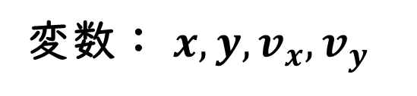

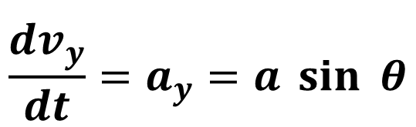
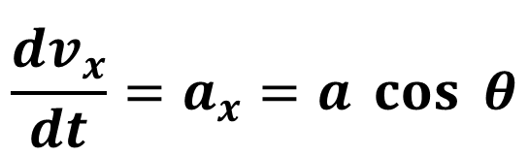
万有引力
x, y の式はボールと同一
vx, vy の式は以下
力の向きは
地球の方向
$${\frac{dv_{x}}{dt}=a}_{x}=a \cos{θ}$$
$${\frac{dv_{y}}{dt}=a}_{y}=a \sin{θ}$$
$$\frac{F}{r^{2}}$$
重力の強さを
表す係数
変数： $x, y, v_{x},v_{y}$

Slide 21


考えてみよう
(設定値)
初期位置：(x, y) = (0, 1)
初速：(vx, vy) = (◯, 0)
重力：2
vx を0.3～1.7の範囲で変えてみる
円軌道にするには vx をいくらに設定すればよいか？
$$m_{2}$$
$$m_{1}$$

Slide 22
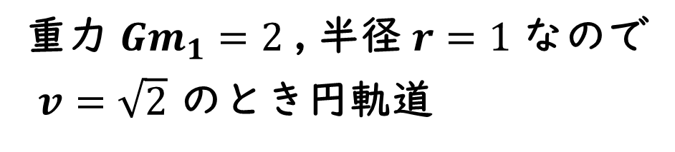
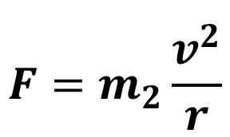
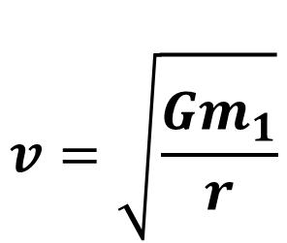


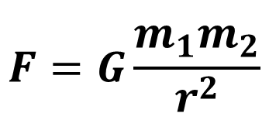
理論から導出する
$$F=G\frac{m_{1}m_{2}}{r^{2}}$$
重力
$$m_{2}$$
$$F=m_{2}\frac{v^{2}}{r}$$
遠心力
重力 = 遠心力 なら円軌道
$$m_{1}$$
$$v=\sqrt{\frac{Gm_{1}}{r}}$$
重力$Gm_{1}=2$, 半径$r=1$ なので
$v=\sqrt{2}$ のとき円軌道

Slide 23
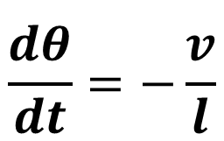
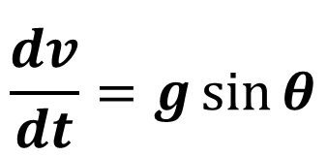
振り子の運動
変数：θ, v の 2 個
$$\frac{dθ}{dt}=−\frac{v}{l}$$
$$\frac{dv}{dt}=g\sin{θ}$$
プログラム
theta = theta - v / l * dt
v = v + g * sin(theta) * dt

Slide 24
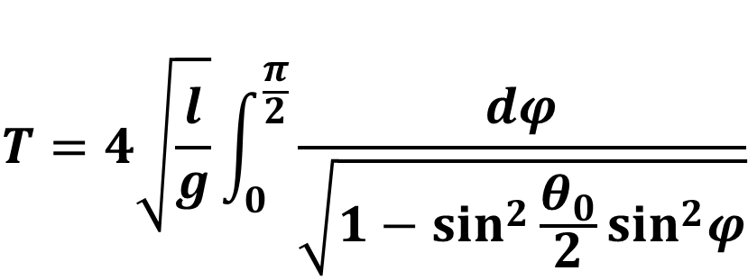
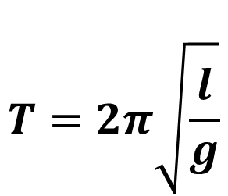
測定してみよう
θ₀ | 厳密解 ÷近似解
5° | 1.0005
10° | 1.0019
20° | 1.0077
30° | 1.0174
45° | 1.0400
60° | 1.0732
90° | 1.1803
振り子の周期はおもりの重さとは無関係
であり、長さ l によってのみ決まる。
$$T=2π\sqrt{\frac{l}{g}}$$
θ≒ sin θ と近似
$$T=4\sqrt{\frac{l}{g}}\int_{0}^{\frac{π}{2}}{\frac{dφ}{\sqrt{1−\sin^{2}\frac{θ_{0}}{2}\sin^{2}φ}}}$$
厳密解
近似解より長くなる

Slide 25
本シミュレータは 1 マス 1 m
10 周期にかかる時間をスマホのストップウォッチで計測し、10 で割った値と理論値（「近似解の公式」と「厳密解÷近似解の比率」から求める）を比較しなさい
厳密解は以下のサイトで計算することもできる
振り子の周期 - 高精度計算サイト
ストップウォッチの結果とほぼ一致する

Slide 26
考えてみよう
初期角度 90°
振り子が頂上まで振れるために初速はどのくらい必要？
(設定値)
長さ 1.5 m
初期角度 90 度
初速 (ここを変えて試行錯誤する）

Slide 27


理論から答えを導出
位置エネルギー：$mgh$
運動エネルギー：$\frac{1}{ 2 }mv^{2}$
等しいと置いて $v=$ の形に変形すると
h
$$v=\sqrt{2gh}$$
g = 9.8, h = 1.5 を代入して v = 5.42

Slide 28



今から学ぶ方程式
これまで：位置 $x(t)$ 速度 $v_{x}(t)$
時刻 $t$ だけの関数
u
今から：変位 $u(x,t)$
時刻 $t$と場所 $x$ の関数
x
1 次元の波動を扱う

Slide 29









偏微分とは
$u\left(x,t\right)$は
場所 x と時刻 t の関数
$$\frac{∂u}{∂t}$$
$$\frac{∂u}{∂x}$$
x 方向の傾き：
t 方向の傾き：
$$u\left(x,t\right)$$
$$\frac{∂u}{∂t}$$
$$\frac{∂u}{∂x}$$
$$t$$
微分を$d$ ではなく$∂$ で表す
$$x$$

Slide 30


波動方程式
波の速度
$u\left(x,t\right)：$波の変位
$$\frac{∂u\left(x,t\right)}{∂t^{2}}=c^{2}\frac{∂^{2}u\left(x,t\right)}{∂x^{2}}$$
u
x
加速度
弦の曲がり具合の激しさ
(負：凸形 正：凹形 0：直線)
弦が曲がっている場所では力が発生する

Slide 31

2階微分が表す意味
熱伝導方程式、波動方程式ともに以下の項がある
$$\frac{∂^{2}u\left(x,t\right)}{∂x^{2}}$$
変化の度合いが単調でないとき、何かが起きる
熱なら貯まる（減少する）、弦なら力を受ける
それを量で表したのが 2 階微分

Slide 32










2階微分の計算方法
$$\frac{∂^{2}u\left(x,t\right)}{∂x^{2}}=\frac{\frac{u(x+Δx, t)−u(x,t)}{Δx}−\frac{u(x, t)−u(x−Δx,t)}{Δx}}{Δx}$$
$$=\frac{u(x−Δx, t)−2u(x,t) +u(x+Δx, t)}{{(Δx)}^{2}}$$
$$1$$
$$Δx$$
$$−2$$
$$Δx$$
$$1$$
$$u(x−Δx,t)$$
$$u(x,t)$$
$$u(x+Δx,t)$$

Slide 33

波動シミュレータ
$$\frac{∂u\left(x,t\right)}{∂t^{2}}=c^{2}\frac{∂^{2}u\left(x,t\right)}{∂x^{2}}$$
１次元の波動をシミュレート
位置：x = 0 ～ 100
振幅：-20 ～ +20
境界：固定端 自由端 無反射端 強制振動（振幅, 波長を指定）
場所ごとに波の速度を設定可能（デフォルトは1）

Slide 34
確かめてみよう
固定端／自由端での波の反射
初期値：gauss 中心50 広がり5 最大値10
左端：固定端 or 自由端
右端：固定端 or 自由端
2. 共振現象
初期値：none
左端：強制振動 波長：50 or 49 振幅：2
右端：固定端
描画速度：3 倍

Slide 35
3. 反射と透過
屈折率分布：50 100 2（右半分は速度1/2を意味する）
初期値：gauss 中心位置20 広がり5 最大値20
左端：無反射端
右端：固定端

Slide 36
4. ブラッグ反射
多層膜は特定の波長を強く反射する。
何層か積み重ねるとほぼ全反射する。
これの 3 次元版がフォトニック結晶
50 51.7 3
51.7 56.7 1
56.7 58.4 3
58.4 63.4 1
63.4 65.1 3
65.1 70.1 1
70.1 71.8 3
71.8 76.8 1
76.8 78.5 3
78.5 100 1
基本設定：dx = 0.1
初期値：none
左端：強制振動 波長10/20/40 振幅5
右端：無反射端
屈折率分布：右参照
各層の厚みは λ/(4n) n:屈折率

Slide 37



波動シミュレータの計算のしくみ
$$\frac{∂u\left(x,t\right)}{∂t^{2}}={c(x)}^{2}\frac{∂^{2}u\left(x,t\right)}{∂x^{2}}$$
を以下のように離散化する
未知
$$\frac{∂u\left(x,t\right)}{∂t^{2}} → \frac{u\left(x,t−Δt\right)−2u\left(x,t\right)+u\left(x,t+Δt\right)}{{\left(Δt\right)}^{2}}$$
$$c{\left(x\right)}^{2}\frac{∂u\left(x,t\right)}{∂x^{2}} → \frac{u\left(x−Δx,t\right)−2u\left(x,t\right)+u\left(x+Δx,t\right)}{{\left(Δx\right)}^{2}}$$

Slide 38






t
未知
$$t+Δt$$
$$t$$
既知
$$t−Δt$$
$$x−Δx$$
$$x$$
$$x+Δx$$
x

Slide 39
まとめ
物理現象は数式で表すことができる
コンピュータで計算することで、物理現象をシミュレートすることができる
考え方の根本は「今の状況より、少し未来（例えば0.01秒後）の状況は計算できる」

Slide 40
プログラミングと ChatGPT
教材作成は ChatGPT に全面的に（プログラム作成・デバッグ）頼った
● ボールの運動 振り子 ローレンツ力 万有引力
3 日程度 ChatGPT がなかったら 2 週間？
● 1次元波動
3 日程度 ChatGPT がなかったら1ヶ月？
ChatGPT を使うことは神様が横にいるのと同じ
ただし、ChatGPT が出してきた内容を理解できないと使えない

Slide 41
私にとって科学とは
生活を便利にする学問
物理学 → 電気の利用
化学 → プラスチックやビニールなどの利用
世の中の道理を教えてくれる学問
エネルギー保存の法則
わずかな電気代で暖房する器具は可能か？

Slide 42
天文学はどうか？
人間の好奇心を満たす
宇宙のことを解明しても直接の生活の役には立たない
物理学、化学も最初は好奇心から始まった
天文学も、暦、時刻、GPS、宇宙開発など最初は役に立たないと思われていたことが、後から役に立つこともある。
人間にとって何よりも大切なのは好奇心
教育でそれを育てることはできるか？
「なぜだろう」「試してみたい」「もっと知りたい」

